Slide 1
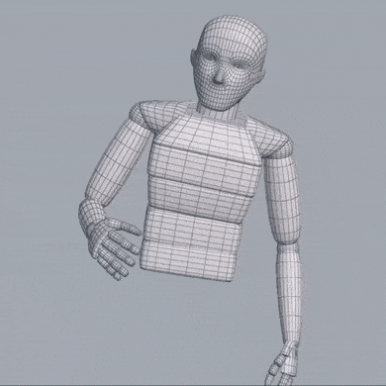

RELAZIONE CASO DI STUDIO – CORSO DI SISTEMI AD AGENTI A.A. 2021-2022 Speech-Controlled Body Animations
Cassano Lorenzo (mat. 718331)
D’Abramo Jacopo (mat. 716484)

Slide 2
OBIETTIVI DEL PROGETTO
Questo progetto è stato realizzato sulla base della collaborazione tra il dipartimento di informatica dell’università degli studi di Bari “Aldo Moro” e l’azienda Quest-it. L’obiettivo principale è quello di creare un avatar in grado di gesticolare sulla base di una traccia audio fornita in input. Le applicazioni di tale progetto sono molteplici dal mondo dei videogiochi a modelli per il miglioramento della user-experience.
Il lavoro consisteva nell’ampliamento di un progetto già esistente: “SpeechDrivesTemplates” il quale effettua predizioni dei gesti in base all’audio su uno spazio bidimensionale. Il nostro obiettivo è stato quello di espandere tali predizioni su uno spazio tridimensionale.
Andando nello specifico le modifiche effettuate sono state relative:
Preprocessing3D: è stato creato un preprocessing per poter creare un dataset basato su tre dimensioni
Training: è stata modificata la precedente fase di training per addestrare il modello nell’effettuare predizioni su uno spazio tridimensionale.

Slide 3
STRUMENTI UTILIZZATI
NumPy
PANDAS
Gestione file npy e npz
Preprocessing dei dati
Yacs
Gestione configurazioni di sistema
PYTHON
Linguaggio scelto per la sua flessibilità d’uso
FFmpeg
Sklearn e pytorch
Mediapipe e openCV
Generazione dei video
Definizione modello e predizioni
Ottenimento keypoints e predizioni

Slide 4
1
DATASET E PREPROCESSING

Slide 5
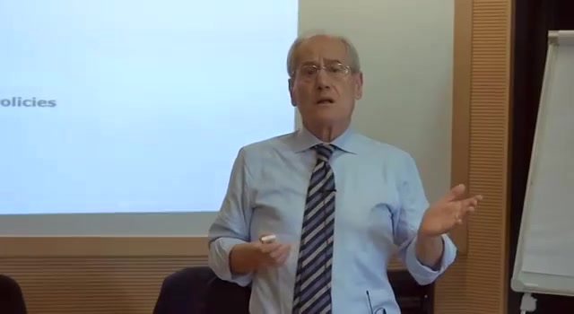
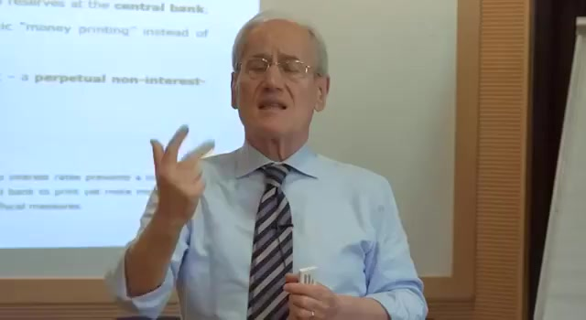
SCELTA DEL DATASET
La prima fase che doveva essere effettuata era la scelta del dataset.
Analizzando le risorse che stavano in rete, si è scelto un dataset costituito da due video su Youtube relativi ad una lezione universitaria tenuta dal professore Fabio Sdogati . Tale video risultava ottimo per i nostri scopi in quanto lo speaker è ben inquadrato e gesticola molto.
.

Slide 6
GENERAZIONE KEYPOINTS
Dopo aver trasformato il video in 15 fps, e averlo suddiviso in frames, bisognava generare i keypoints.
Per la generazione dei keypoints gli autori della Repository utilizzavano come strumento OpenPose, strumento che richiedeva molto tempo per analizzare le immagini ed estrarre i keyPoints.
Per questa ragione è stato utilizzato come strumento mediapipe, uno strumento che riusciva ad essere più veloce nella generazione dei keypoints analizzando le immagini, ma anche più facile da manipolare in base alle esigenze che si avevano.
In particolare con mediapipe è meno complesso stimare la terza coordinata delle immagini (la profondità).
Questa modifica nell’uso di mediapipe e nello stimare la terza coordinata ha fatto si che dovevano essere effettuate delle modifiche all’interno progetto, una prima modifica risiede nei diversi keypoints che ha OpenPose rispetto a mediapipe.

Slide 7
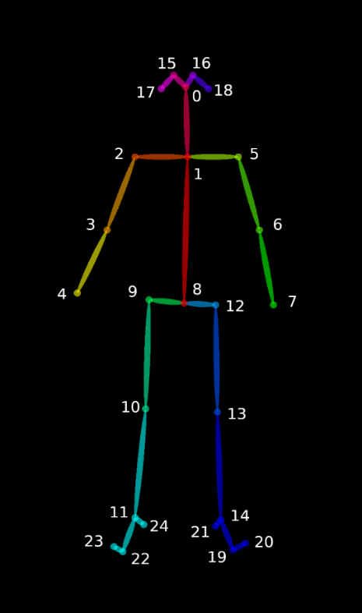
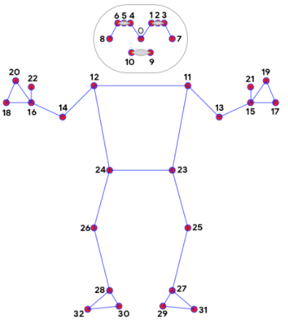
KEYPOINTS SCHELETRO
OpenPose
Mediapipe

Slide 8
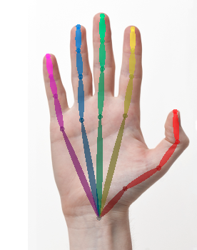
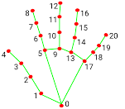
KEYPOINTS MANI
OpenPose
Mediapipe

Slide 9
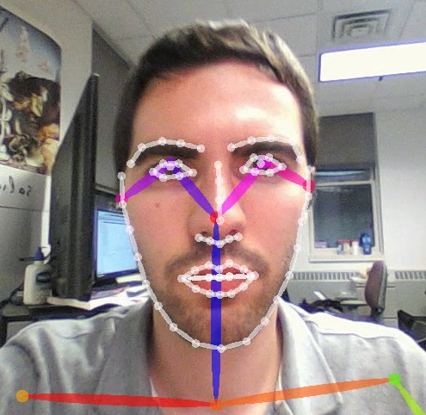
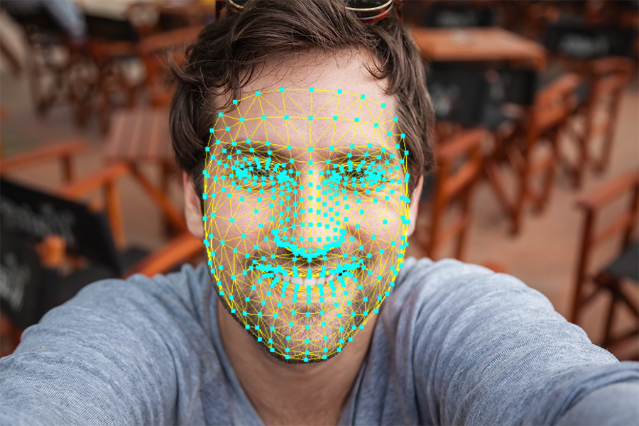
KEYPOINTS FACCIA
OpenPose
Mediapipe

Slide 10
ANALISI KEYPOINTS
Uno dei problemi durante la fase di preprocessing era quella di avere la stima dei keypoints per ogni frame, essendo che mediapipe ha molti più punti rispetto ad OpenPose, vi era il bisogno di avere un frame di altissima qualità. Ovviamente non per tutti i frame del video mediapipe riusciva a stimare i keypoints.
Prima si scartavano le parti del video che non erano adatte per stimare i keypoints, succesivamente si faceva la stima dei punti.
Per risolvere il problema della stima di ogni frame viene effettuata la seguente soluzione:
Se l’intervallo non stimato va dal frame 0 fino al massimo del frame 10, verrà preso il primo keypoints stimato e verrà utilizzato per gli altri frame
Se l’intervallo va dal frame 458 fino all’ultimo frame 468 (scelto questo frame perché multiplo di 64 visto che i file npy vengono caricati 64 alla volta), verrà preso l’ultimo keypoints stimato e verrà utilizzato per gli altri frame
Se l’intervallo non stimato va da un frame x ad un frame y, verrà preso l’ultimo keypoints stimato prima del frame x e il primo keypoint stimato dopo il frame y, verrà calcolata una media dei keypoints e verrà utilizzato questo keypoints per i frames non stimati.

Slide 11
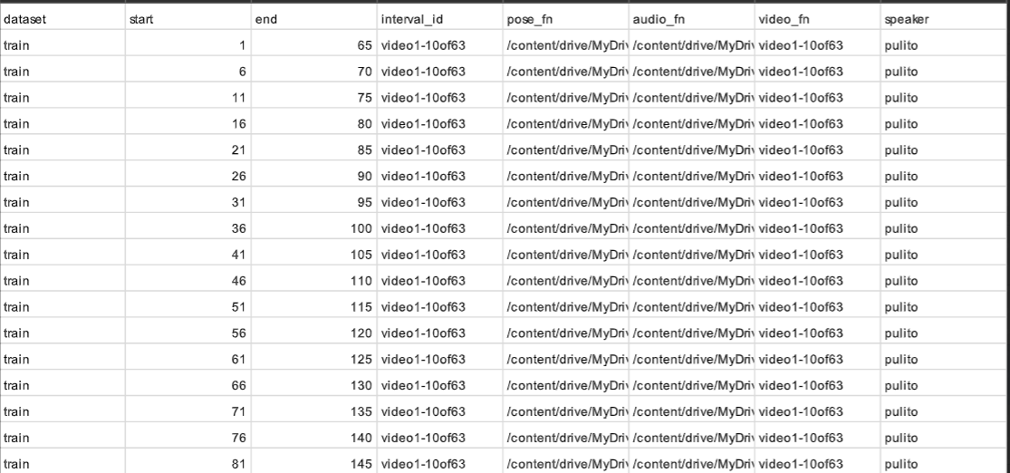
CREAZIONE NPZ E CSV
In questa fase i keypoints prodotti vengono archiviati a gruppi all’intero di file NPZ. In particolare, è stato scelto di mantenere la stessa dimensione adottata dai precedenti autori in SpeechDrievesTemplates, ovvero 64 frames per ogni NPZ.
Successivamente viene prodotto un csv mediante la quale è possible reperire le informazioni e percorsi su dove trovare I keypoints

Slide 12
2
TRAINING

Slide 13
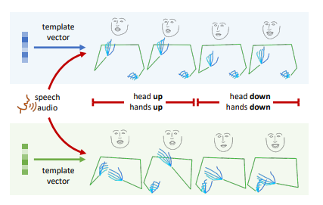
INTRODUZIONE FASE TRAINING
Un primo problema che si pone è la possibilità di avere diverse sequenze di “Gestures” presa una stessa traccia audio in input, ovviamente la differenza tra queste “Gestures” cambia in base a differenti fattori: emozioni, movimento precedente e abitudini.
Per risolvere questo problema viene usato il condition vector che fornisce al modello le informazioni mancanti in modo tale da avere in output una sola sequenza di gesti.

Slide 14
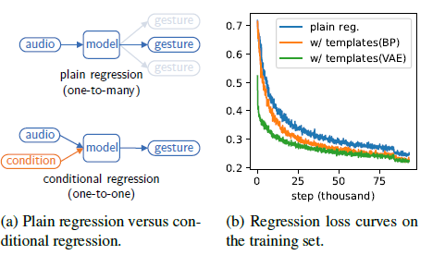
CONDITION VECTOR
Concretamente il condition vector viene inizializzato a zero e viene poi riempito con i valori della regression loss, esso viene creato per ogni 4 secondi di video, che corrispondono a 60 frame (visto che il video è in 15 fps), la quale più o meno corrisponde alla grandezza dei nostri file npz.
Per la sincronizzazione viene utilizzata la regression loss perché è l’unico metodo di apprendimento supervisionato affidabile per avere una buona qualità di match tra Speech e Gestures.

Slide 15
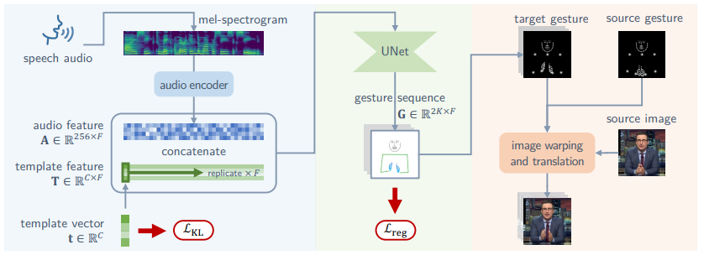
RETE NEURALE
La parte principale dell’apprendimento è svolto dalla rete neurale, la quale prende in input un audio feature e un template vector per poi riprodurre come output una sequenza di gesti.
L’espansione del modello da 2D a 3D ha fatto sì che la sequenza di gesti G∉ R^{2KxF}ma G∈^{3KxF}.
L’apprendimento dei template vector avviene durante la fase di: “Back propagation”; più precisamente; il vettore viene inizializzato a zero e durate la fase di back propagate quest’ultimo viene aggiornato attraverso la regression loss.

Slide 16
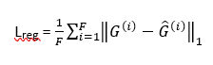
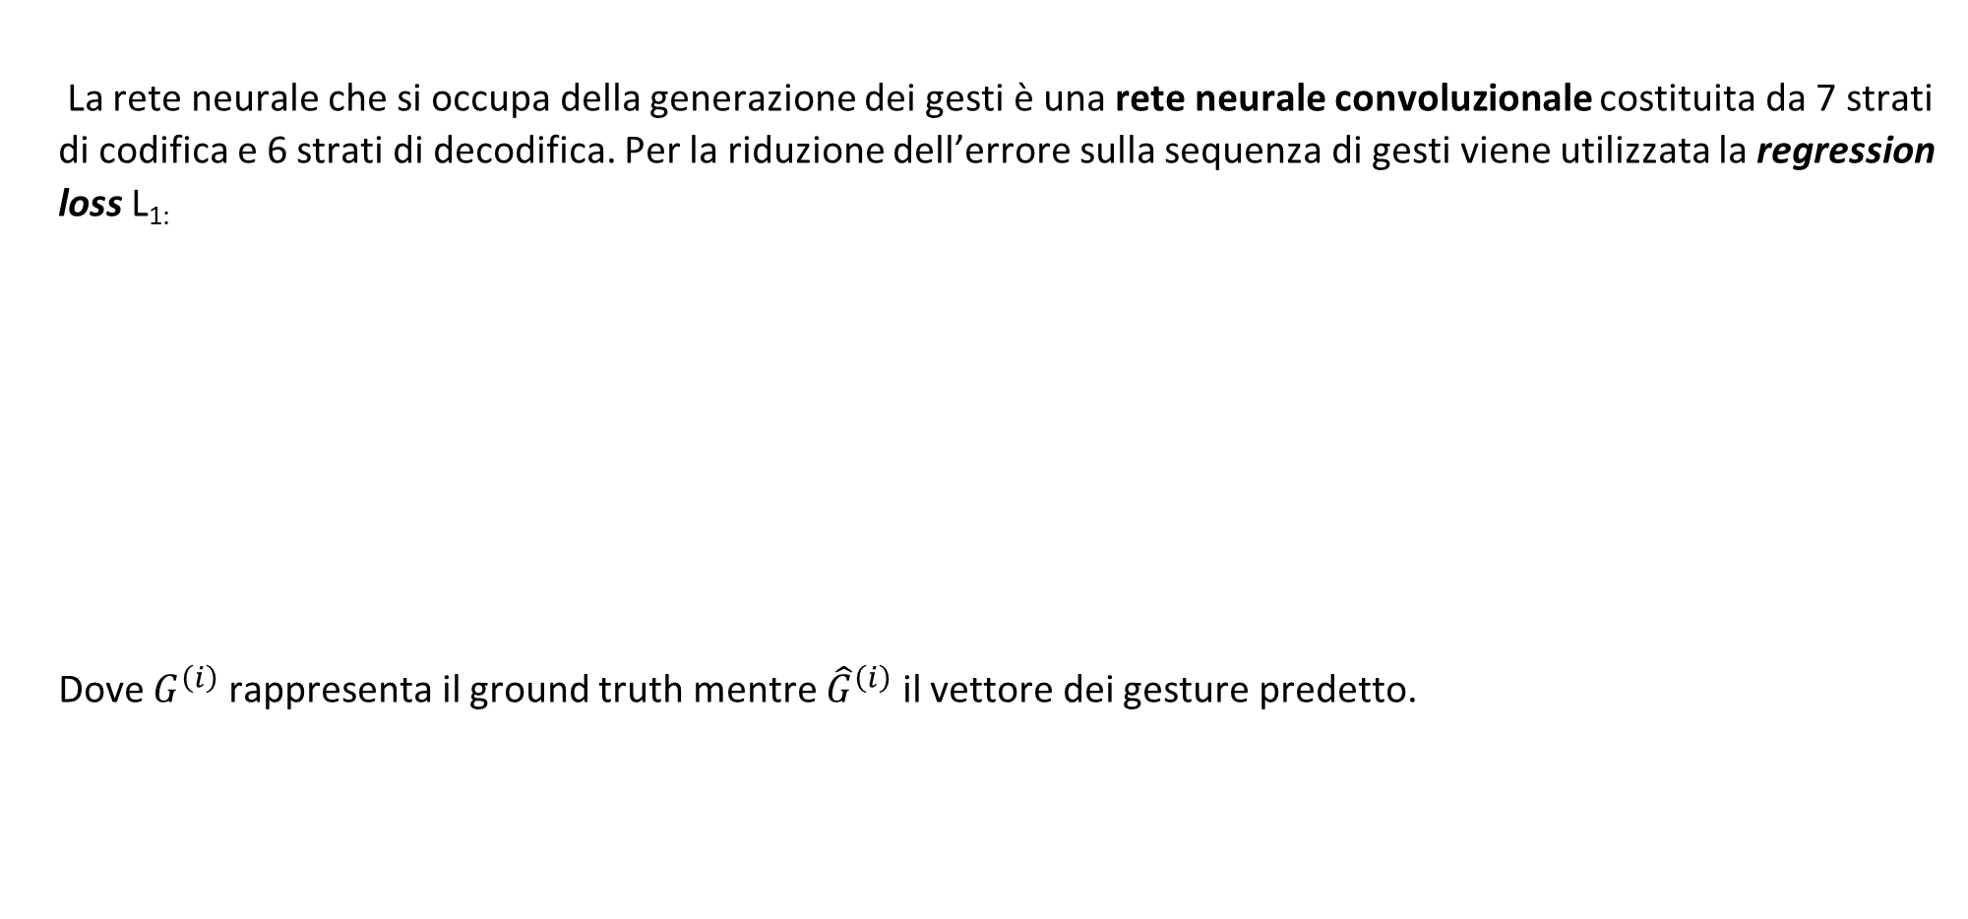
RETE NEURALE
La rete neurale che si occupa della generazione dei gesti è una rete neurale convoluzionale costituita da 7 strati di codifica e 6 strati di decodifica. Per la riduzione dell’errore sulla sequenza di gesti viene utilizzata la regression loss L_{1:}
Dove $G^{\left(i\right)}$rappresenta il ground truth mentre ${\hat{G}}^{\left(i\right)}$ il vettore dei gesture predetto.

Slide 17
3
CREAZIONE CHECKPOINT CON DATASET E TRAINING IN 3D

Slide 18
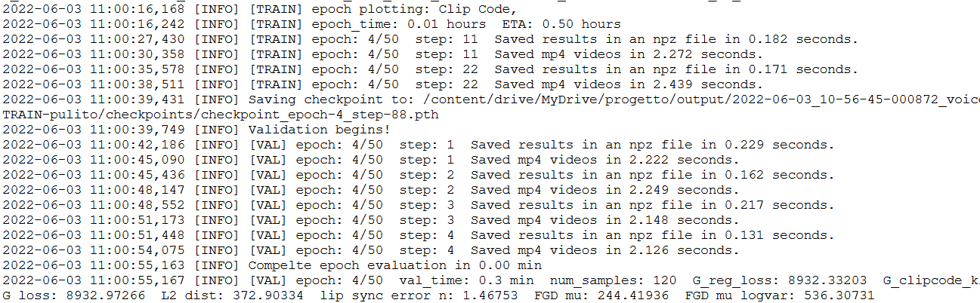
ESECUZIONE MODELLO
Il modello è stato runnato su un totale di 50 epoche, e per ognuna di esse viene creato un checkpoint, che contiene tutti i dati relative alle metriche di valutazione e informazioni per poter eseguire il modello partendo da quel specifico checkpoint.

Slide 19
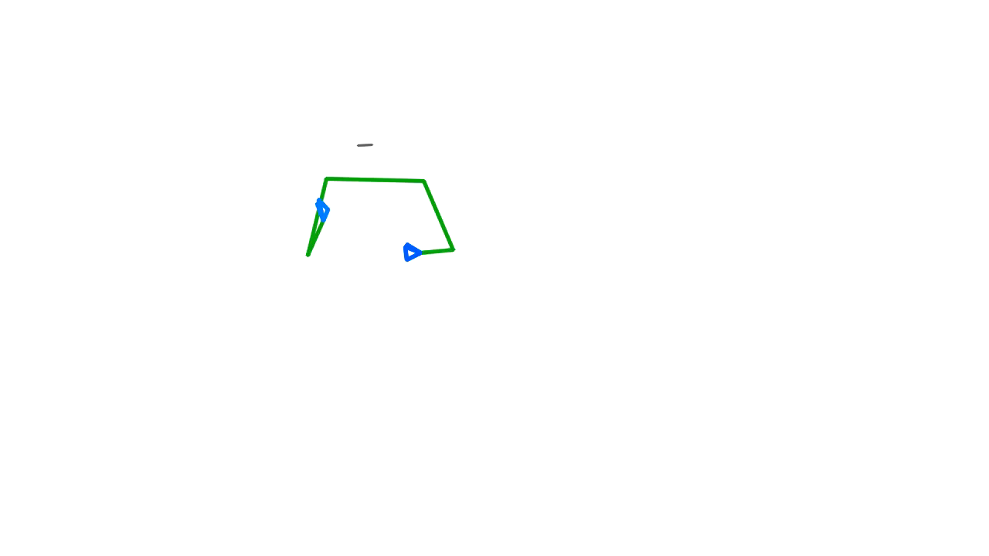
RISULTATI ESPERIMENTI
Gli output degli esperimento vengono mappati sul 2D per assenza di uno scheletro in grado di replicare le pose 3D.

Slide 20
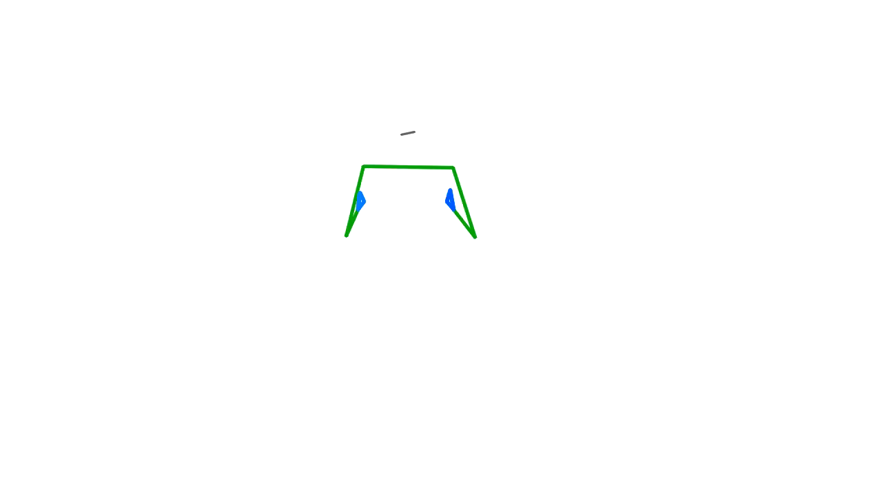
RISULTATI ESPERIMENTI

Slide 21
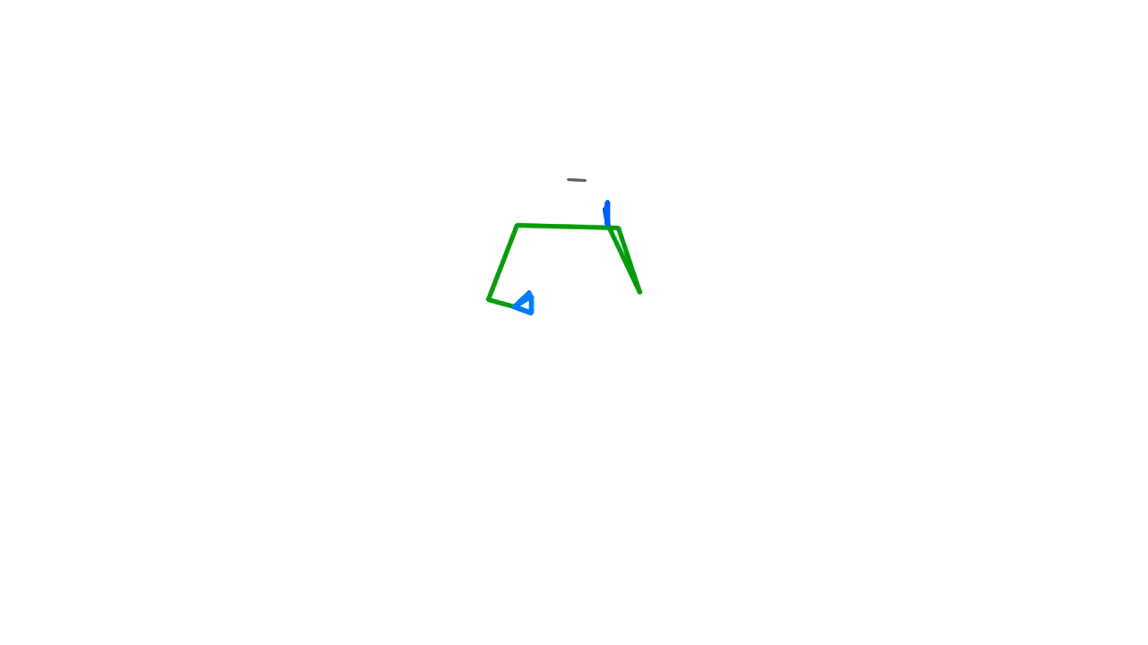
RISULTATI ESPERIMENTI

Slide 22
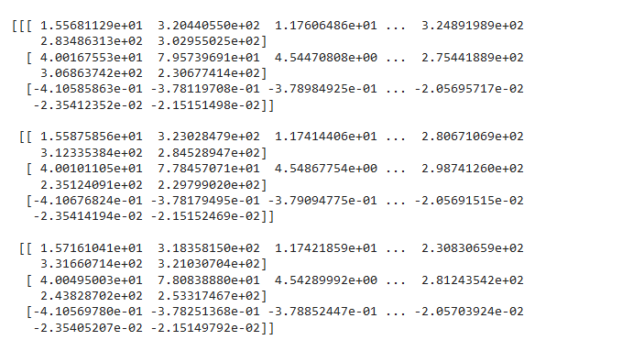
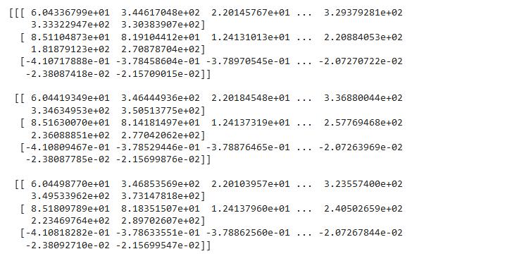
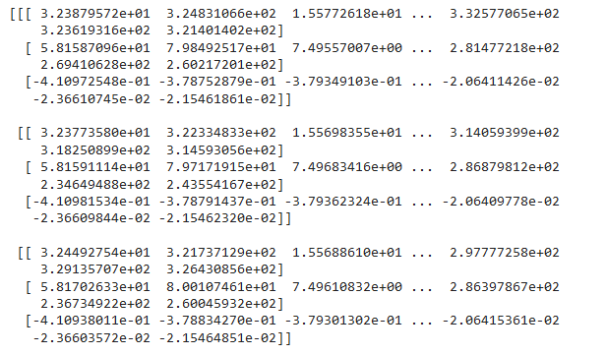
KEYPOINTS DI OUTPUT
x
y
z

Slide 23
CONCLUSIONI
L’estensione del modello da 2D a 3D può portare i risultati del modello in un dominio reale, visto che i risultati delle predizioni possono essere applicati ad un avatar o ad un robot facendo sì che possa notevolmente aumentare fattori di “User experience” nella comunicazione con una macchina.
Ovviamente la parte in 3D per poter essere portata in un dominio reale deve essere migliorata, partendo dalla creazione di un dataset molto più ampio di quello realizzato e cercando di usare dei buoni video in modo tale da aver una grande e buona qualità di dati e non trovarsi nelle situazioni descritte in precedenza.
L’estensione principale che deve essere fatta è quella di disegnare le predizioni su uno spazio tridimensionale in modo tale da avere un output più veritiero e per far sì che il modello possa essere effettivamente utilizzato.

